Slide 1
ICM Introduction
Jimmy wei
26/11/8
www.realtek.com
-<number>-
Realtek Semiconductor Corp.

Slide 2


Introduction
ICM(Independent Color Management)
  獨立的色彩管理機制，對一些顏色進行特定的處理，以達到某種特殊的效果
    ex. 增強鮮艷度
www.realtek.com
-<number>-
Realtek Semiconductor Corp.

Slide 3
Algo Introduction
操作流程
  將輸入數據轉換到特定的色彩空間
  根據IC中保存的3D table進行查表、插值運算
  將得到的數據轉換到特定的色彩空間並輸出給下一個模塊
優點
  直接在HW端開3D Table覆蓋色彩空間，通過調整格子點的顏色值就可以達到調整顏色的目的，節省硬件面積
Key&難點
  3D table的生成
www.realtek.com
-<number>-
Realtek Semiconductor Corp.

Slide 4
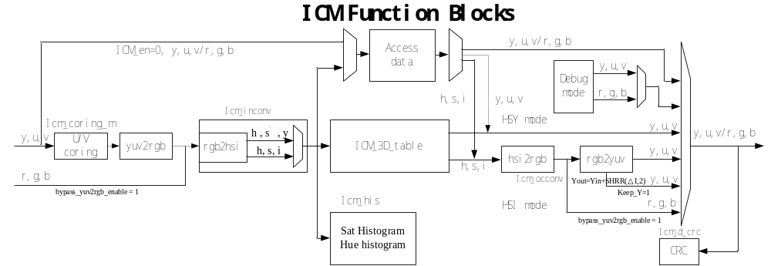
Block Diagram(Merlin4)
www.realtek.com
-<number>-
Realtek Semiconductor Corp.

Slide 5
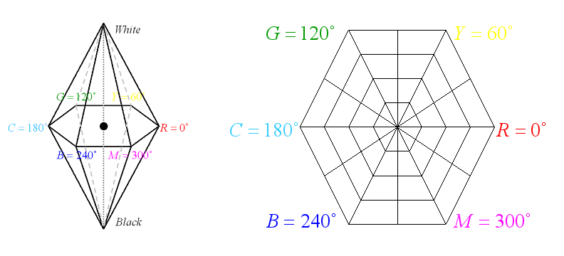
Color Space
兩種Mode
  ICM有兩種mode，差別在於3D Table使用的色彩空間
  HSI Mode
  該色彩空間在處理時更直觀，顏色感知&解釋方式與人很接近
YUV
RGB
HSI
RGB
YUV
www.realtek.com
-<number>-
Realtek Semiconductor Corp.

Slide 6
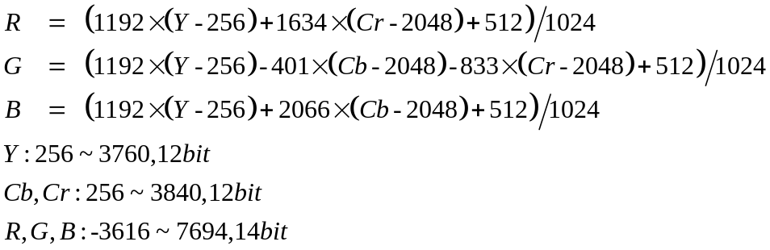
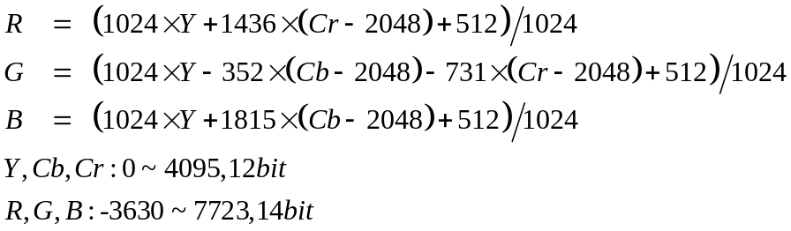
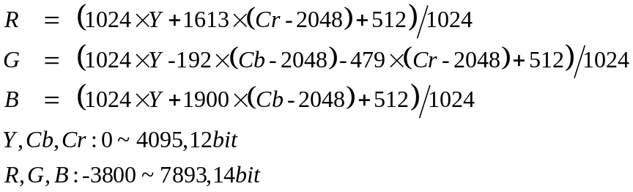
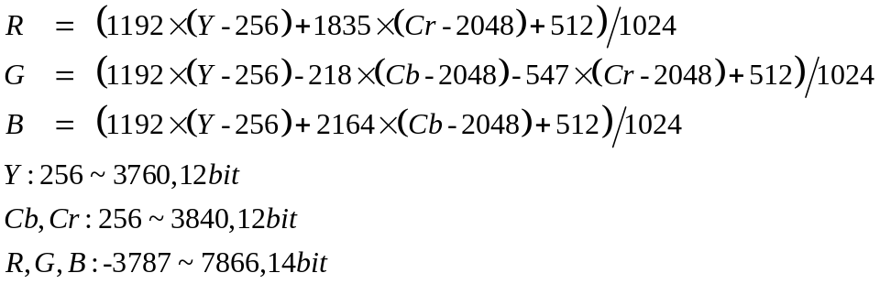
Color Space
HSI Mode轉換公式 - YUV2RGB(Merlin4)
  為了能夠得到all range的input YUV，不會對轉換後的RGB數據進行clip的操作。Merlin2開始轉換公式又分為601/709、full/limit
YUV
RGB
HSI
RGB
YUV
www.realtek.com
-<number>-
Realtek Semiconductor Corp.

Slide 7
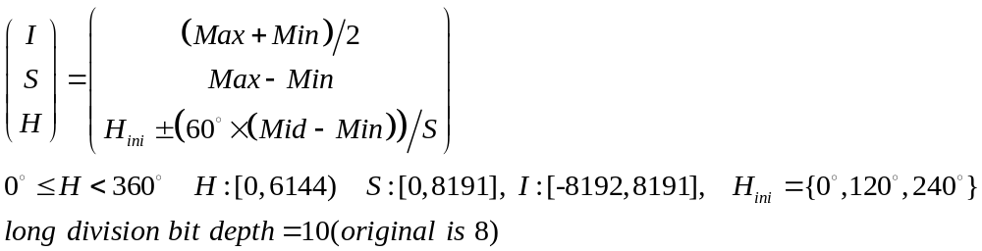
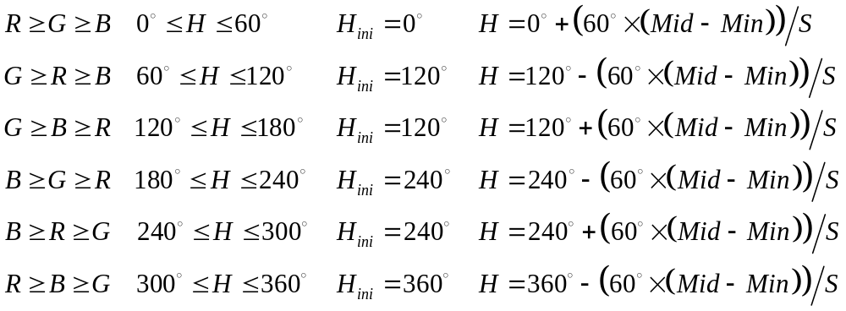
Color Space
HSI Mode轉換公式 - RGB2HSI(Merlin4)
  先對RGB做大小排序，大小排序決定Max, Mid與Min各是R或G或B
  若R=G=B,則H=0,S=0, I=R
YUV
RGB
HSI
RGB
YUV
www.realtek.com
-<number>-
Realtek Semiconductor Corp.

Slide 8
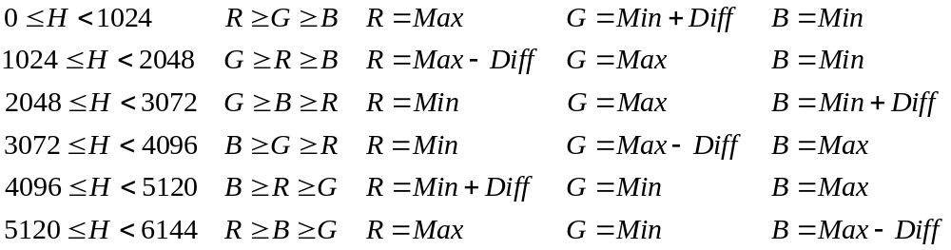
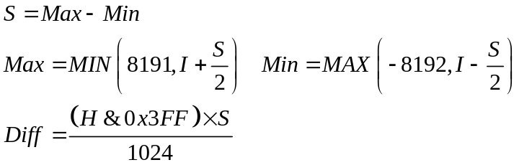
Color Space
HSI Mode轉換公式 – HSI2RGB(Merlin4)
  先判斷S是否為零, 若S=0,則R=I, G=I, B=I
  若S不為零, 由H的值來決定R,G,B的大小關係
YUV
RGB
HSI
RGB
YUV
www.realtek.com
-<number>-
Realtek Semiconductor Corp.

Slide 9
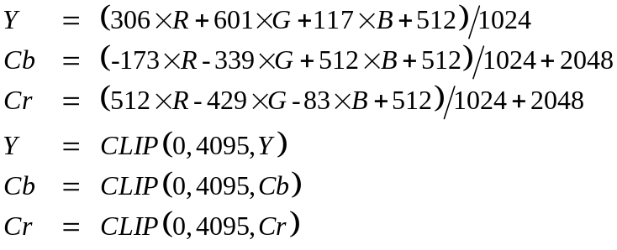
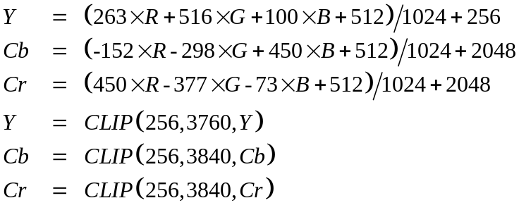
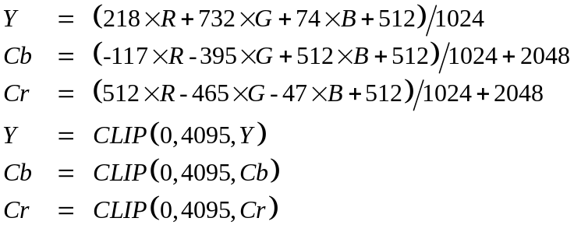
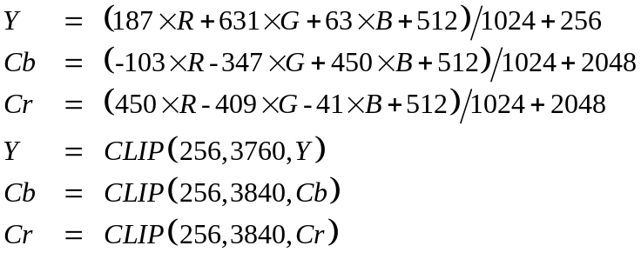
Color Space
HSI Mode轉換公式 – RGB2YUV(Merlin4)
YUV
RGB
HSI
RGB
YUV
www.realtek.com
-<number>-
Realtek Semiconductor Corp.

Slide 10
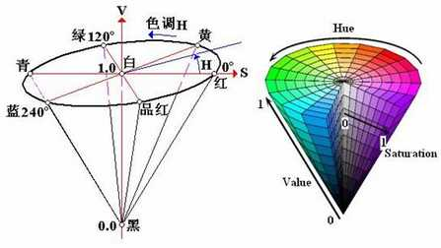
Color Space
  HSV Mode(Merin3/Mac6加入)
  這是LG提出來的需求，實際上好像沒有在使用
YUV
RGB
HSV
RGB
YUV
www.realtek.com
-<number>-
Realtek Semiconductor Corp.

Slide 11
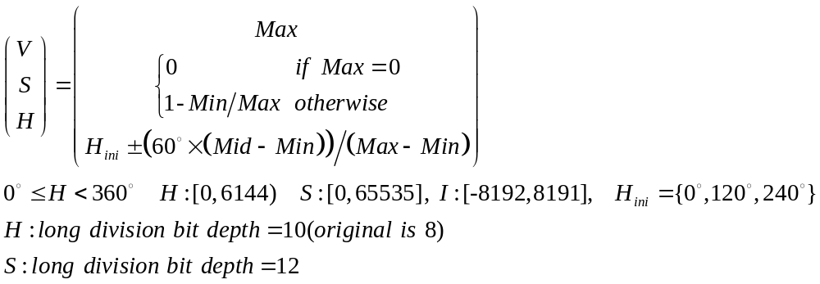
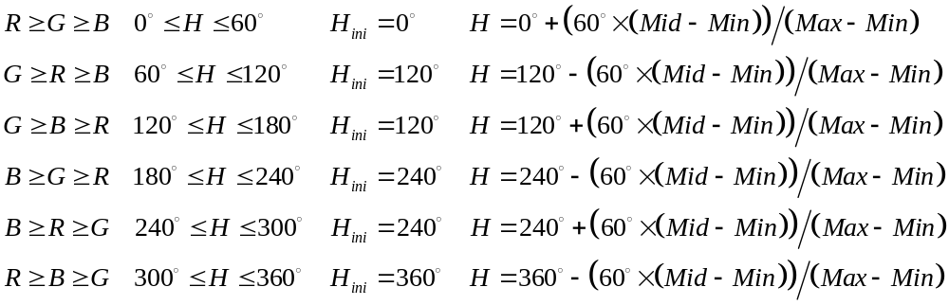
Color Space
HSV Mode轉換公式 - RGB2HSV(Merlin4)
  先對RGB做大小排序，大小排序決定Max, Mid與Min各是R或G或B
  若R=G=B,則H=0,S=0, V=R
YUV
RGB
HSV
RGB
YUV
www.realtek.com
-<number>-
Realtek Semiconductor Corp.

Slide 12
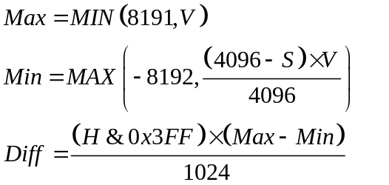
Color Space
HSV Mode轉換公式 – HSV2RGB(Merlin4)
  先判斷S是否為零, 若S=0,則R=V, G=V, B=V
  若S不為零, 由H的值來決定R,G,B的大小關係
YUV
RGB
HSV
RGB
YUV
www.realtek.com
-<number>-
Realtek Semiconductor Corp.

Slide 13
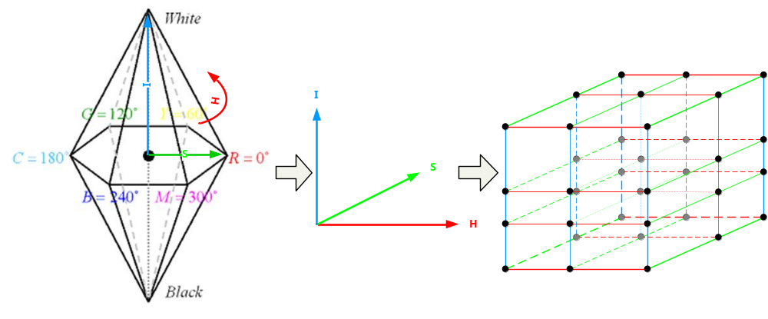
3D Table
概念(以HSI為例)
  將HSI色彩空間的三個軸映射到三維空間正交坐標系中的三個軸
  利用正交的三個軸可以生成一個三維空間中的長方體
  按照一定規則劃分，得到N個格子點
www.realtek.com
-<number>-
Realtek Semiconductor Corp.

Slide 14
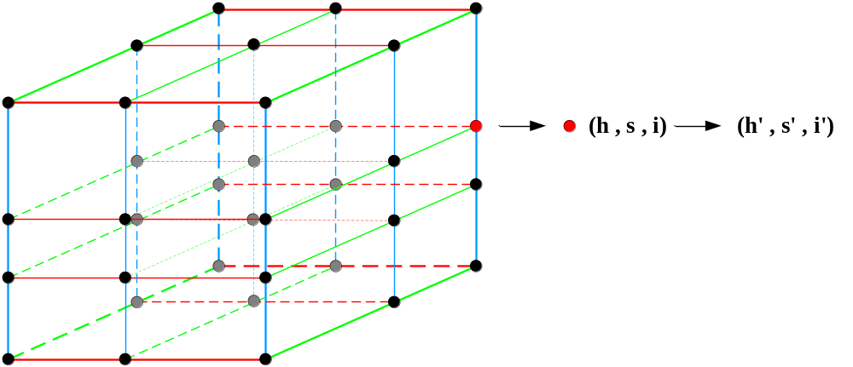
3D Table
概念（續）
  格子點在三維空間中的坐標為(h,s,i)，也即查表時的index
  格子點對應的value為(h’,s’,i’)
  3D Table可以視為hsi→h’s’i’的映射
www.realtek.com
-<number>-
Realtek Semiconductor Corp.

Slide 15
3D Table
做法
  Mac系列、Magellan、Merlin1/2採用固定pillar位置的做法
  Merlin3/4/5、H5X採用pillar位置可自由擺放的做法
www.realtek.com
-<number>-
Realtek Semiconductor Corp.

Slide 16
3D Table
實現(Mac3)
  Mac3 ICM有兩種mode：HSI、HS’Y
  HSI mode有兩種table，區別在於grid的範圍
ICM 3D Table | HSI Mode1 |  |  | HSI Mode2 |  |  | HSY Mode
查表index | H | S | I | H | S | I | H | S’ | Y
值域 | 0~1535 | 0~6410 | -1578 ~5661 | 0~1535 | 0~6410 | -1578 ~5661 | 0~1535 | 0~768 | 0~1023
Grid範圍 | 0~1536 | 0~4096 | 0~4096 | 0~1536 | 0~8192 | 0~8192 | 0~1536 | 0~768 | 0~1024
Default寬度 | 32 | 512 | 512 | 32 | 1024 | 1024 | 32 | 128 | 128
Default段數 | 48 | 8 | 8 | 48 | 8 | 8 | 48 | 6 | 8
Default調整根數 | 48 | 9 | 9 | 48 | 9 | 9 | 48 | 7 | 9
彈性調整根數 | 16 | 3 | 3 | 16 | 3 | 3 | 16 | 5 | 3
總共調整根數 | 64 | 12 | 12 | 64 | 12 | 12 | 64 | 12 | 12
www.realtek.com
-<number>-
Realtek Semiconductor Corp.

Slide 17
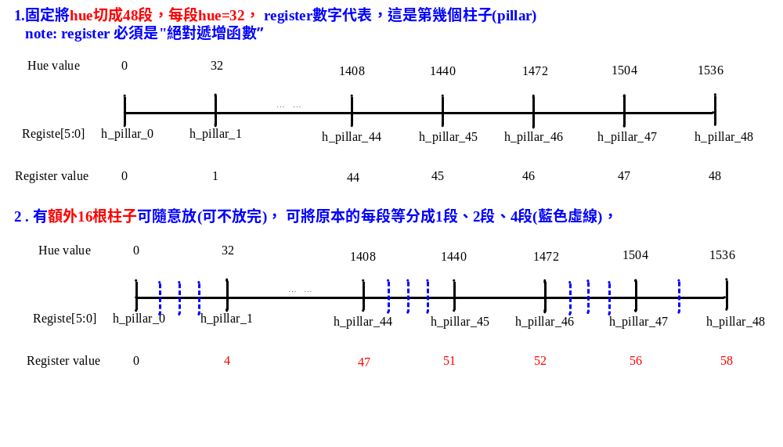
3D Table
Grid-Hue
www.realtek.com
-<number>-
Realtek Semiconductor Corp.

Slide 18
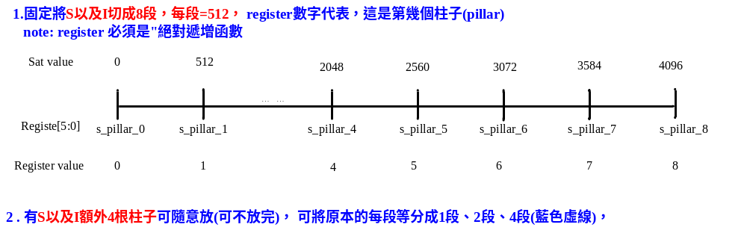
3D Table
Grid-Saturation&Intensity
www.realtek.com
-<number>-
Realtek Semiconductor Corp.

Slide 19
3D Table
實現(Merlin4)
  Merlin4 ICM有兩種mode：HSI、HSV
  兩種mode都有兩種table，區別在於grid的範圍
ICM 3D table | HSI mode |  |  | HSI mode2
查表index | H | S | I | H | S | I
值域 | 0~6143 | 0~7024 | -1752~5846 | 0~6143 | 0~7024 | -1752~5846
Grid范围 | 0~6144 | 0~4096 | 0~4096 | 0~6144 | 0~8192 | 0~8192
总共调整根数 | 60 | 12 | 8 | 60 | 12 | 8
查表出来值 | HSI(I必须减1752) |  |  | HSI(I必须减1752)
超出grid处理 | 两种内插方法 |  |  | non-exist
ICM 3D table | HSV mode |  |  | HSV mode2
查表index | H | S | V | H | S | V
值域 | 0~6143 | 0~65535 | 0~7893 | 0~6143 | 0~65535 | 0~7893
Grid范围 | 0~6144 | 0~4096 | 0~4096 | 0~6144 | 0~8192 | 0~8192
总共调整根数 | 60 | 12 | 8 | 60 | 12 | 8
查表出来值 | HSV |  |  | HSV
超出grid处理 | offset处理 |  |  | offset处理
www.realtek.com
-<number>-
Realtek Semiconductor Corp.

Slide 20
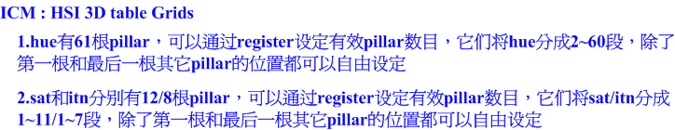
3D Table
Grid-H/S/I
www.realtek.com
-<number>-
Realtek Semiconductor Corp.

Slide 21
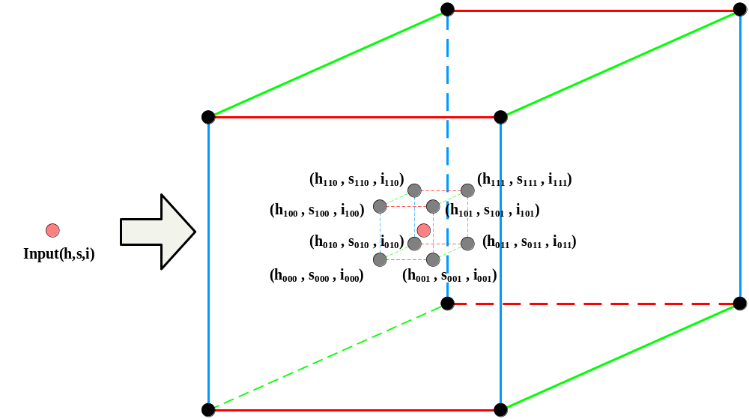
3D Table
查表
  input(h,s,i)，根據h,s,i的大小判斷輸入點落入的區間
  獲取輸入點周圍八個格子點的table值
www.realtek.com
-<number>-
Realtek Semiconductor Corp.

Slide 22
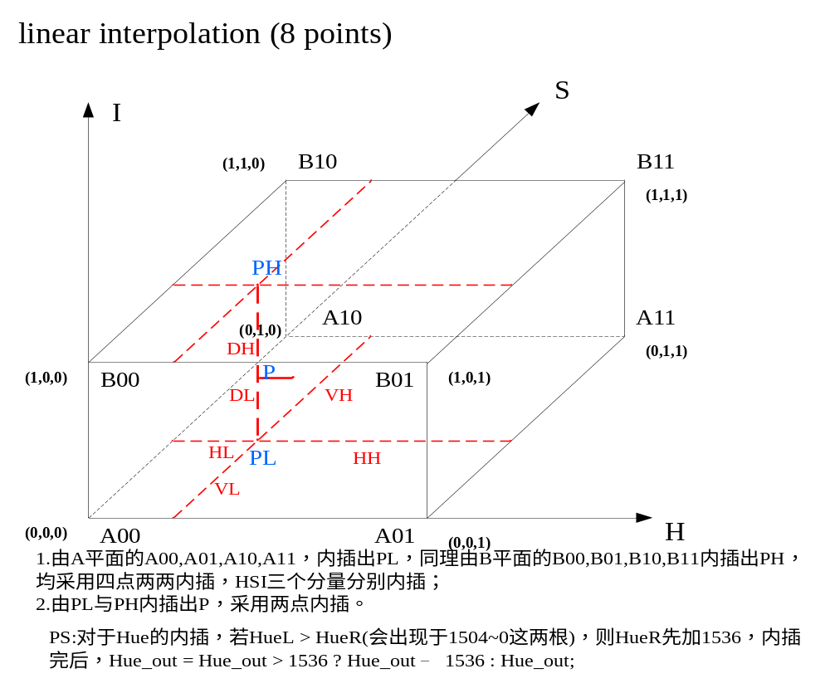
3D Table
插值
  8-Points線性插值
www.realtek.com
-<number>-
Realtek Semiconductor Corp.

Slide 23
RGB offset(Merlin3及Mac6開始加入)
做法
  有時候HSI table調整完的值並不能滿足需求，需要對HSI/V->RGB的結果加上offset
  R/G/B分別有一條by hue的offset curve，分段和3d table一樣
  R/G/B共用一條by sat的gain curve，分段和3d table一樣
  R/G/B共用一條by itn的gain curve，分段和3d table一樣
R/G/B offset = offset by hue * S-gain * I-gain >> 12
www.realtek.com
-<number>-
Realtek Semiconductor Corp.

Slide 24
Hue/Saturation Histogram
Hue Histogram
  Hue(0~1535)被等分為24段
  利用Sta_LB、Itn_LB、Itn_HB可以卡住需要進行統計的區域
Saturation Histogram
  All Range和Half Range兩種mode
    All Range mode下，S(0~8192)被等分為32段
    Half Range mode下，S(0~4096)被等分為32段，超過4096的點會被clip
  四組獨立的Histogram：hist0、hist1、hist2、hist3
    每組Histogram可以用Sta_LB、Itn_LB、Itn_HB、Hue_sta、Hue_end來卡住統計的區域
www.realtek.com
-<number>-
Realtek Semiconductor Corp.

Slide 25
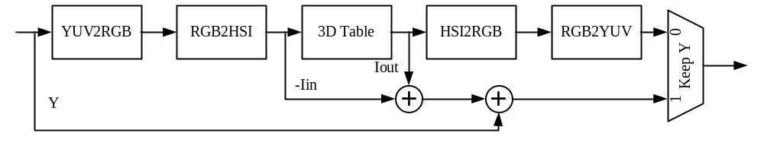
Keep Y
只能用於HIS/HSV mode下
  優點：由於色彩空間轉換公式的限制，經過ICM調整的pixel亮度會變化，通過Keep Y可以減少這種影響
  缺點：Y的變化會導致調整達不到預期效果，有可能會出現contour
www.realtek.com
-<number>-
Realtek Semiconductor Corp.

Slide 26
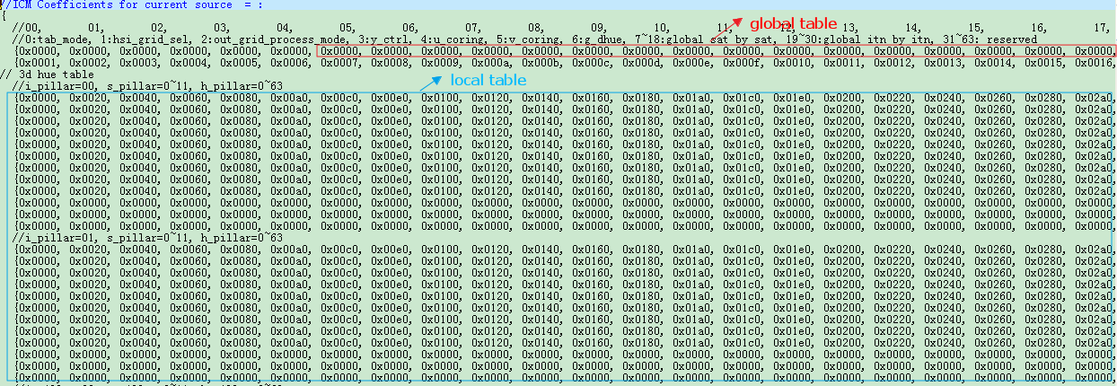
ICM table
組成:
  control setting + global table + local table
  3D table = global + local
www.realtek.com
-<number>-
Realtek Semiconductor Corp.

Slide 27
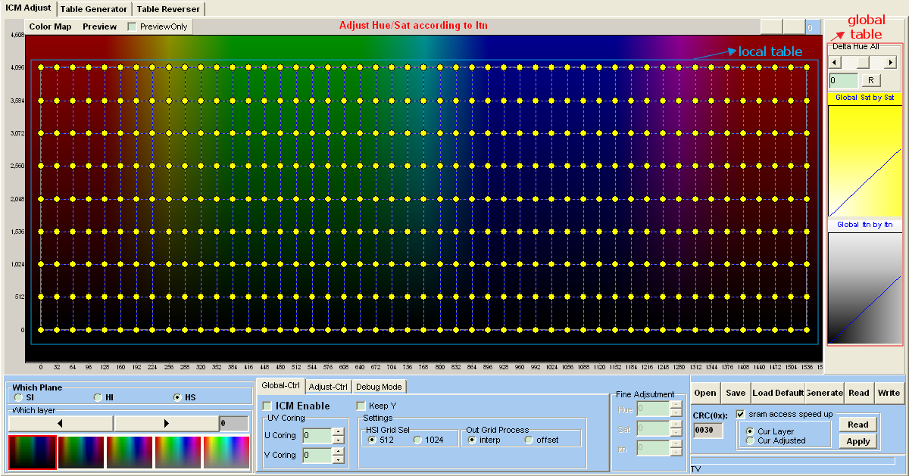
ICM table
www.realtek.com
-<number>-
Realtek Semiconductor Corp.

Slide 28
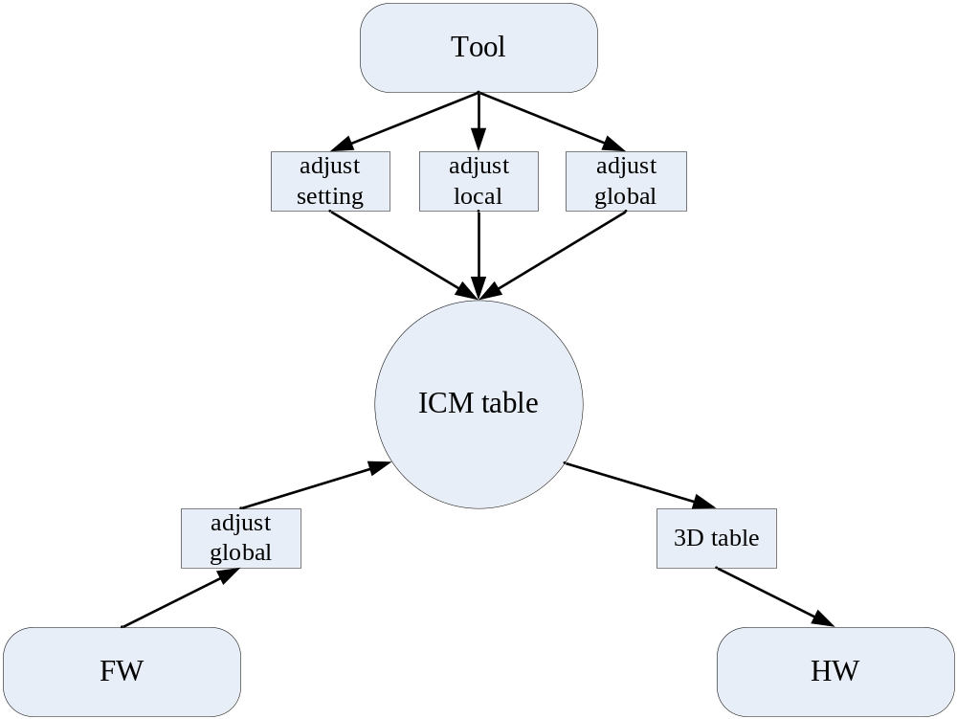
ICM table
www.realtek.com
-<number>-
Realtek Semiconductor Corp.

Slide 29
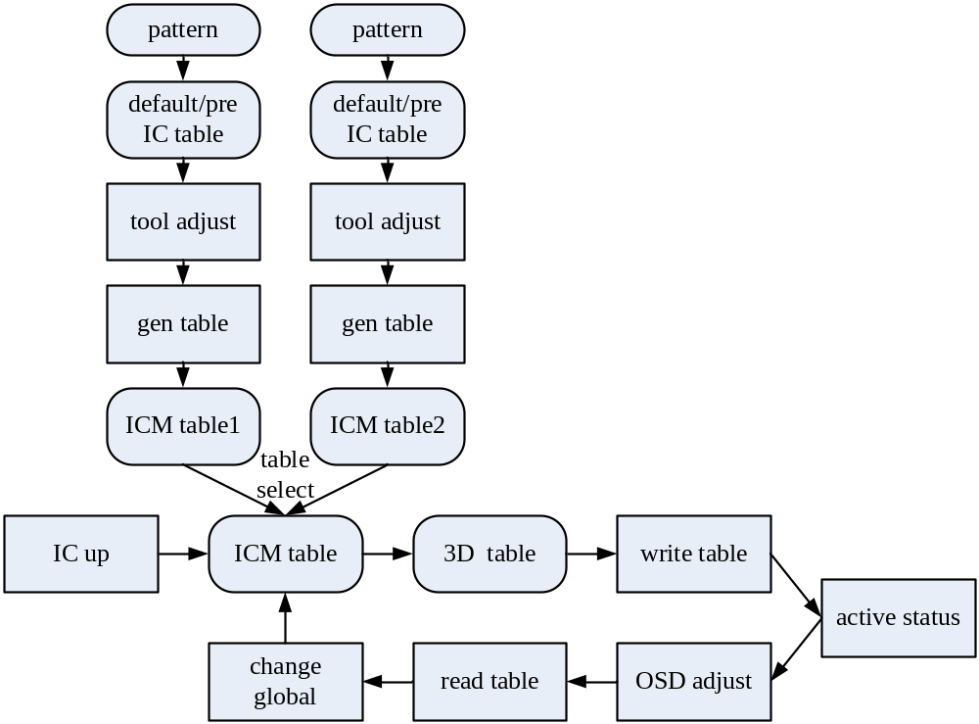
Mechanism
www.realtek.com
-<number>-
Realtek Semiconductor Corp.

Slide 30
各個IC的差異
 | yuv2rgb | mode | ICM en改成3d table en | histogram獨立 | pillar做法
Mac3/4 | 1 formula | HSI/HSY | no | no | Fix/64/12/12
Mac5 | 601/709/full/limit | HSI | yes | no | Fix/64/12/12
Mac6 | 601/709/full/limit | HSI/HSV | yes | no | Fix/64/12/12
Mac6p | 601/709/full/limit | HSI/HSV | no | yes | Fix/64/12/12
Merlin | 1 formula | HSI/HSY | no | no | Fix/64/12/12
Merlin2 | 601/709/full/limit | HSI/HSY | yes | no | Fix/64/12/12
Merlin3 | 601/709/full/limit | HSI/HSV | yes | no | programmable/64/12/12
Merlin4/H5X | 601/709/full/limit | HSI/HSV | yes | no | programmable/60/12/8
www.realtek.com
-<number>-
Realtek Semiconductor Corp.

Slide 31
Thank You
www.realtek.com
-<number>-
Realtek Semiconductor Corp.

